Slide 1
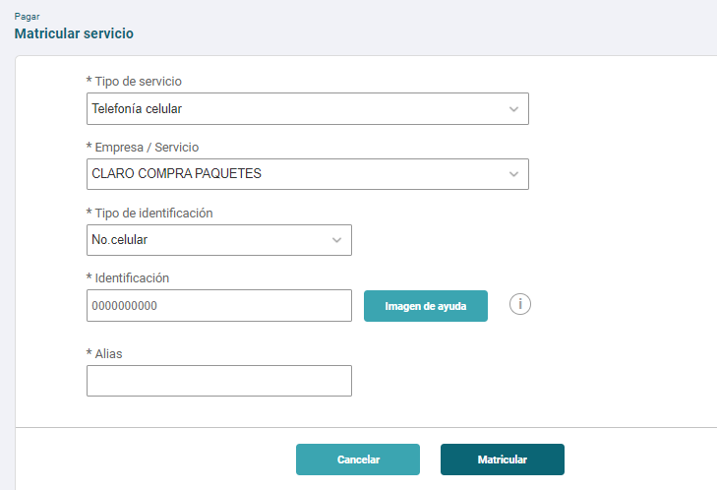
Movistar Compra de paquetes

Slide 2
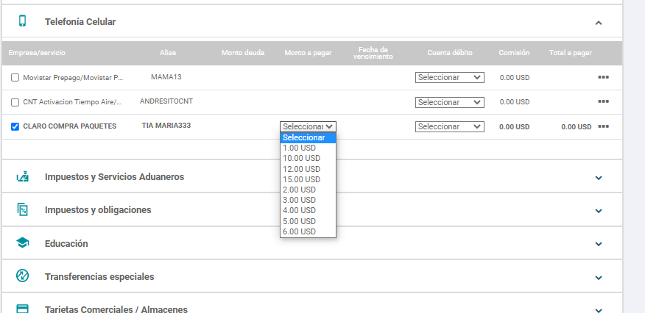
Movistar Compra de paquetes

Slide 3
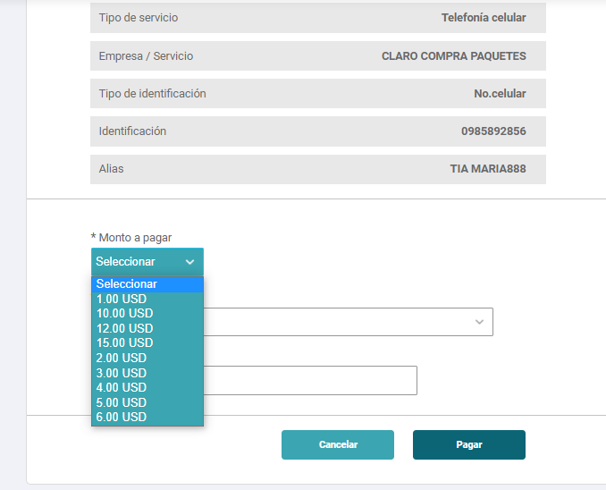
Movistar Compra de paquetes

